Slide 1
Budowa atomu

Slide 2
Cząstki elementarne
protony
neutrony
elektrony
Nazwa cząstki | Masa [u] | Symbol | Miejsce w atomie
proton | 1 | p, p⁺ | jądro
neutron | 1 | n, n⁰ | jądro
elektron | 1/1836 | e, e⁻ | powłoki

Slide 3
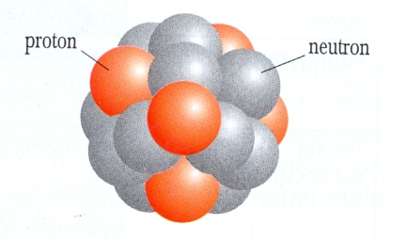
Jądro atomowe
Jądro atomowe jest centralną część atomu zbudowana z jednego lub więcej protonów i neutronów. Cząstki te noszą nazwę nukleony, między nimi działają siły jądrowe. Jądro stanowi niewielką część objętości całego atomu w jądrze skupiona jest prawie cała jego masa.

Slide 4
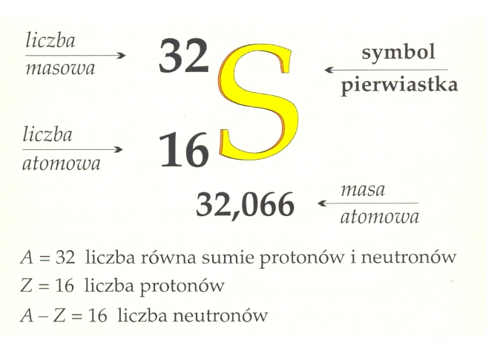
Liczba masowa
Liczba atomowa
Liczba atomowa (symbol Z) określa ile protonów znajduje się w jądrze danego atomu.
Z = liczba protonów = liczba elektronów
Liczba masowa (symbol A) określa liczbę nukleonów w jądrze czyli sumę protonów i neutronów.
A = liczba protonów + liczba neutronów

Slide 5
Powłoki elektronowe
Elektrony poruszające się w różnych odległościach od jądra tworzą tak zwane powłoki elektronowe. W obrębie każdej powłoki występuje ściśle określona liczba elektronów.
Elektron spostrzegany jest jako „chmura elektronowa” posiadającą swoją energię.
Mówi się, że elektrony o zbliżonych energiach zajmują jedną powłokę a jeżeli różnią się energią to zajmują różne powłoki (oznaczone przez n = 1, 2, 3, 4,..) lub symbolami literowymi – K, L, M, N, O, P, Q.
Każda z powłok może pomieścić maksymalnie ściśle określoną ilość elektronów, która wynosi (2n² gdzie n jest numerem powłoki):
K - 2, L - 8, M - 18, N - 32, O - 50.

Slide 6
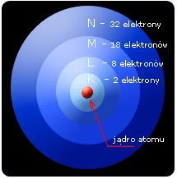
Uproszczony model atomu

Slide 7

Elektrony walencyjne
Zapełnianie powłok elektronami następuje od powłok najbli-żej położonych jądra, tj. powłoki K, dalej L, itd. Na zewnętrz-nej ostatniej powłoce znajdują się elektrony słabo związane z jądrem atomu. Elektrony te nazywamy elektronami walencyj-nymi.
Liczba elektronów walencyjnych jest równa numerowi grupy (1-2 w grupach 1 i 2 oraz 3-8 w grupach 13-18).
Liczba elektronów walencyjnych na pierwszej powłoce wynosi maksymalnie 2, zaś na pozostałych – 8.
Ilości elektronów walencyjnych oznacza się kropkami przy symbolu pierwiastka.

Slide 8
Liczba powłok
Liczba powłok w atomie pierwiastka jest równa numerowi okresu.
Np. pierwiastki z 1 okresu mają 1 powłokę, pierwiastki z 5 okresu mają 5 powłok.

Slide 9
Konfiguracje elektronowe
Często rozmieszczenie elektronów na po-włokach przedstawia się pod postacią tzw. konfiguracji elektronowej. W tym sposobie wykorzystujemy symbole literowe powłok, dopisując przy symbolu powłoki ilości elektronów.
Na – K²L⁸M¹, Mg – K²L⁸M²
lub
Na [2,8,1], Mg [2,8,2]

Slide 10
Podsumowanie
Aby narysować model atomu (dotyczy to pierwiastków z grup 1-2 oraz 13-18) należy znać:
liczbę cząstek elementarnych
  liczba protonów i elektronów – Z(liczba atomowa)
  liczba neutronów – A-Z(liczba masowa – liczba atomowa)
położenie pierwiastka w układzie okresowym
  okres – liczba powłok
  grupa – liczba elektronów walencyjnych (1-2 – grupa 1-2, 3-8 – grupa 13-18)
określamy liczbę elektronów na poszczególnych powłokach (konfigurację elektronową)

Slide 11
Model atomu
Przykład:
Model atomu magnezu – 24.
Liczba protonów – 12
Liczba elektronów – 12
Liczba neutronów – 24-12=12.
Magnez znajduje się w 2 okresie (2 powłoki i w 2 grupie – 2 elektrony walencyjne).
Elektrony rozmieszczone są następująco: [2,8,2]
W jądrze znajduje się 12 protonów i 12 neutronów.
2
8
2
12p
12n

Slide 12
Izotopy
Odmiana pierwiastka chemicznego różniąca się liczbą neutronów w jądrze atomu. Izotopy tego samego pierwiastka różnią się liczbą masową, nie różnią się liczbą atomową.

Slide 13
Jony
Atom lub grupa atomów połączonych wią-zaniami chemicznymi posiadająca ładunek elektryczny. Obojętne elektrycznie atomy i cząsteczki związków chemicznych posiadają równą liczbę elektronów i protonów, jony zaś są elektrycznie naładowane dodatnio lub ujemnie.
Jony powstają w wyniku przyjęcia (aniony) lub utraty elektronów (katio-ny).

